Slide 1
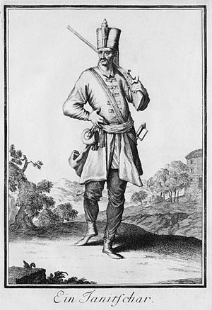
Франция и военните реформи в Османската империя през 18-ти век

Slide 2
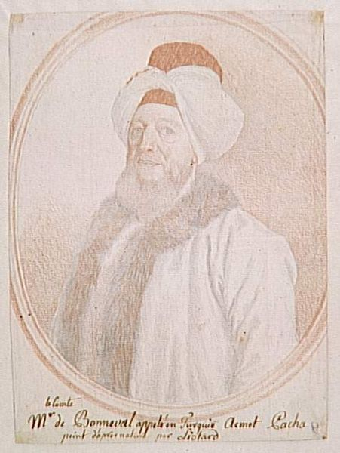
Граф Клод Александър дьо Боневал
Султан Махмуд І привикал Клод дьо Боневал като съветник, защото графът бил изпаднал в немилост към Луи ХVІ. Графът се свързва с принц Йожен Савойски, с който се скарал. Това довело до предлагане на услугите му на османците. Великият везир Осман паша го назначава през 1731г. Получава името Ахмед паша, което после преминава в Хубмърджъ, когато реформира корпуса на бомбаджиите.

Slide 3
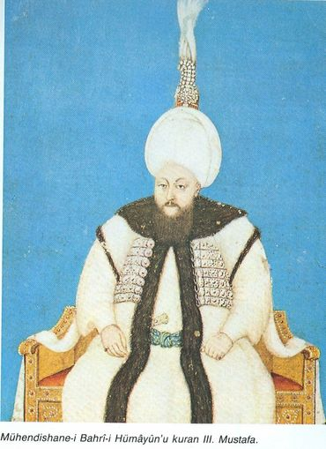
Периодът, в който се случват реформи във войската на Османската империя е по време на управлението на султаните:
Мустафа ІІІ (1757-1774г.), Абдул Хамит І (1774-1789г) Селим ІІІ (1789-1807г.).
Периодът съвпада с времето на Френската революция и Наполеоновите войни.

Slide 4
Най-голямо влияние има родения в Унгария барон Франсоа дьо Тот, който продължава военнната реформа на Ахмед паша. Той бил съветник на Мустафа ІІІ. Външнополитическа обстановка : Във Франция има две мнения относно френско-османските отношения. Великобритания пък остава неутрална спрямо влиянието на Османската империя, въпреки пратеничеството на посланик от Истанбул – Юсуф ага Ефенди в Лондон с цел намиране на подкрепа.

Slide 5
В западна Европа под въпрос е защо Османската империя не модернизира войската си по западен образец. Отговорът засяга религиозни табута и финансови затруднения. За сравнение 1760-70 Индия изхарчва 8 млн. за армия, а бюджетът на Мустафа ІІІ през 1768г. 20/30 млн. куруша т.е. 2 млн. Селим ІІІ наследява почти празна хазна при качването си на трона през 1789г.

Slide 6
Продължетелно започнатото от барон дьо Тот е продължено от великия везир Халил Хамит, който назначава много френски работници в областта на артилерията, флота и фортификацията.

